Slide 1
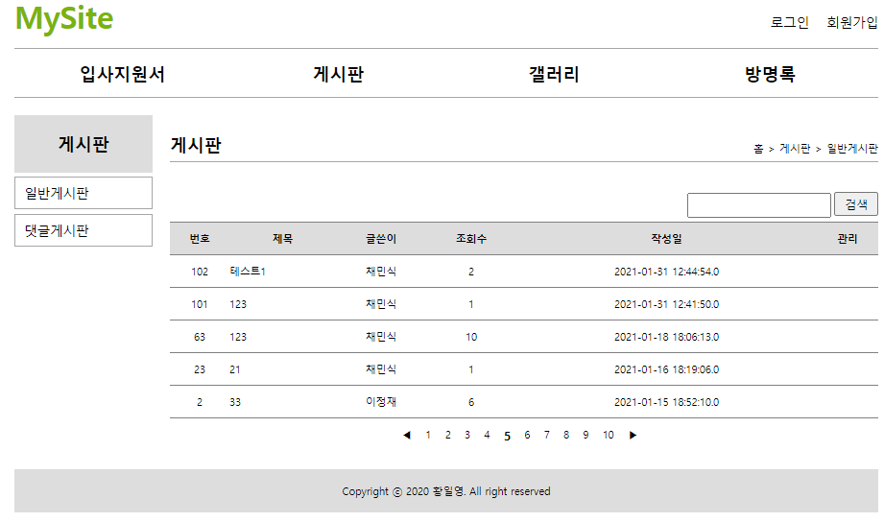
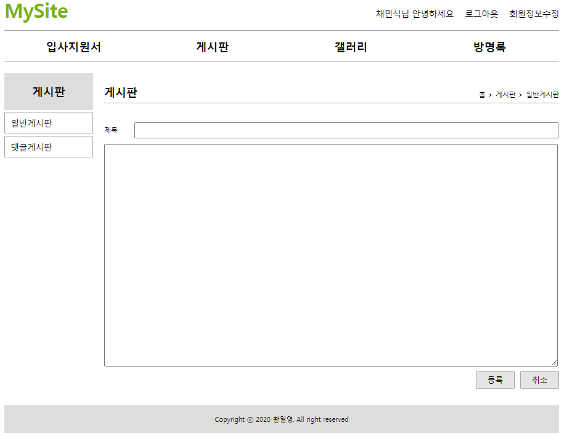
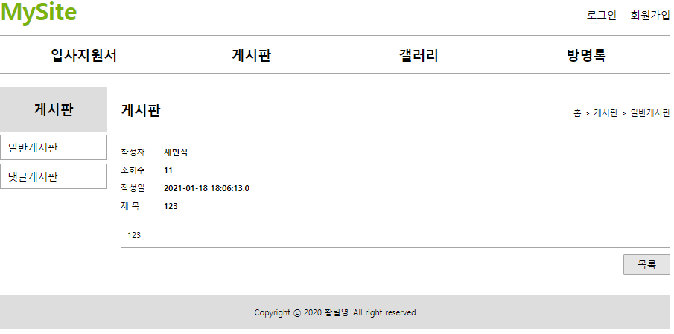
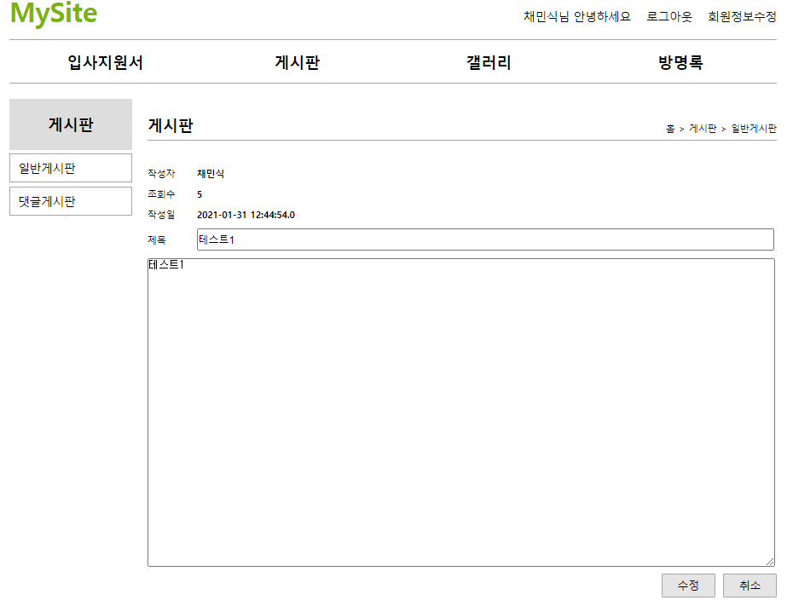
■mysite5 - board
사용자
jsp
controller
service
dao
sqlSession
xml
리스트화면
list(Model model)
list()
list()
selectList("board.selectList")
id=selectList
http://localhost:8088/mysite5/board/list
list.jsp
resultMap = resultMapBoardVo
model.addAttribute(list)
List<BoardVo>list
List<BoardVo>list
selectList
resultMapBoardVo
return /board/list
등록 폼
등록 폼
http://localhost:8088/mysite5/board/writeForm
writeForm
http://localhost:8088/mysite5/board/writeForm
writeForm
writeForm.jsp
writeForm.jsp
writeForm
return “board/writeForm”
writeForm
return “board/writeForm”
@ModelAttribute
BoardVo{
title = 테스트 제목
content = 테스트내용
)
@ModelAttribute
BoardVo{
title = 테스트 제목
content = 테스트내용
user_no = 1
)
jsp
controller
service
dao
sqlSession
xml
등록
write(BoardVo boardVo)
BoardVo
insert(BoardVo)
BoardVo
insert(BoardVo)
BoardVo
selectList("board.insert", boardVo)
BoardVo
parameterType=”con.javaex.vo.BoardVo”
http://localhost:8088/mysite5/board/wirte?title=테스트&content=테스트내용
id=selectinsert
성공갯수
성공갯수
성공갯수
성공갯수
redirect/board/list
읽기
no
no
no
parameterType=”int”
read(no)
read(no)
http://localhost:8088/mysite5/guestbook/read?no=1
read(no)
read(no)
read(no)
sqlSession.selectOne(”board.selectOne”,no)
id=selectOne”
read.jsp
boardVo
hitUp(no)
boardVo
boardVo
resultMap = “resultMapBoardVo”
model.addAttribute(boardVo)
no
hitUp(no)
sqlSession.update(”board.hitUp”,no)
parameterType=”int”
성공갯수
성공갯수
성공갯수
id=hitUp”
등록 폼
no
http://localhost:8088/mysite5/board/modifyForm
modifyForm(no)
modifyForm.jsp
model.addAttribute(boardVo)
boardVo
deleteForm.jsp

Slide 2
■mysite5 - board
사용자
jsp
@ModelAttribute
BoardVo{
no=1
title = 수정 제목
content = 수정 내용
)
controller
service
dao
sqlSession
xml
수정
modify(BoardVo boardVo)
modify(boardVo)
parameterType = com.javaex.vo.BoardVo
http://localhost:8088/mysite5/modify?no=1&title=수정 제목&content=수정 내용
modify(boardVo)
update("board.update”, boardVo)
id=update
성공갯수
성공갯수
성공갯수
성공갯수
redirect:/board/list
삭제
delete(no)
no)
delete(no)
no)
no)
parameterType = int
http://localhost:8088/mysite5/delete?no=1
delete(no)
delete("board.delete, no)
id=delete
성공갯수
성공갯수
성공갯수
성공갯수
redirect:/board/list
deleteForm.jsp

